Slide 1


Slide 2


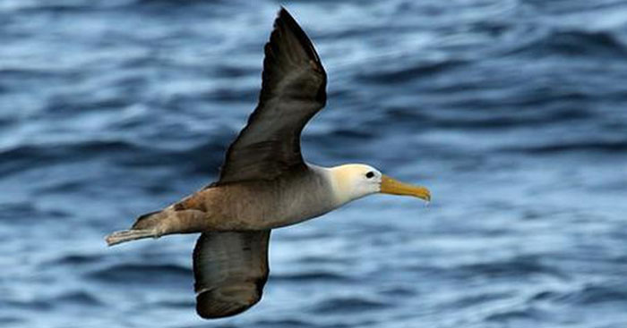


Slide 3
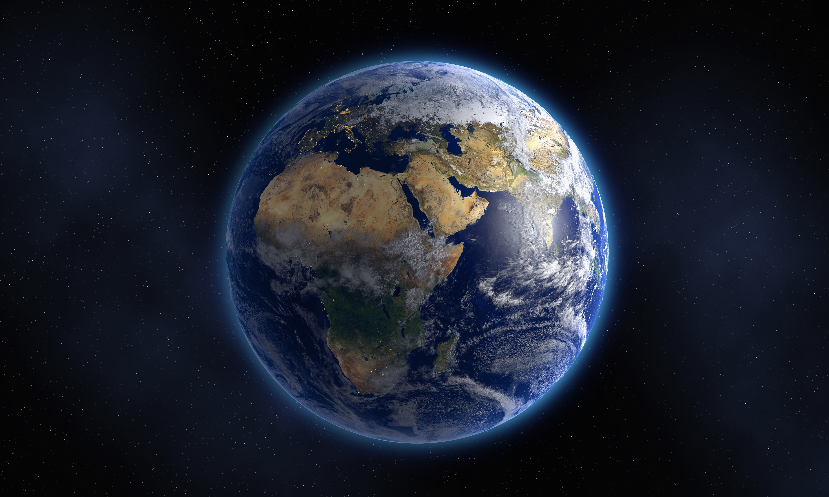
CHỦ ĐỀ 6: TRÁI ĐẤT VÀ BẦU TRỜI Bài 27: TRÁI ĐẤT VÀ CÁC ĐỚI KHÍ HẬU (Tiết 1)

Slide 4
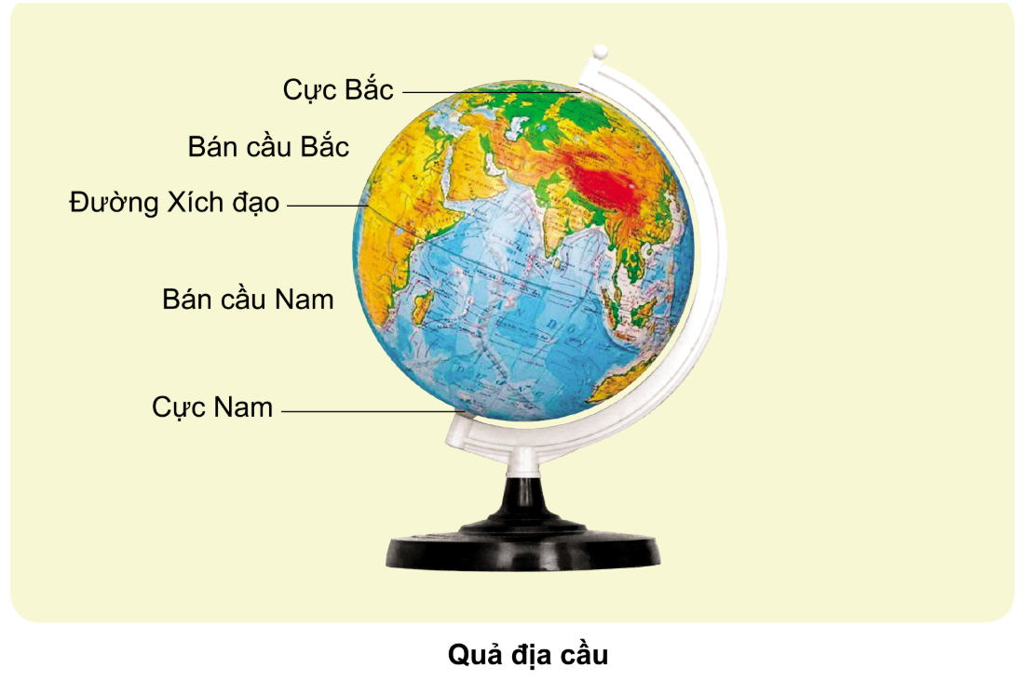


1. Quan sát hình 1 và mô tả hình dạng Trái Đất.
Trái đất nằm trong không gian vũ trụ và có dạng hình cầu.

Slide 5
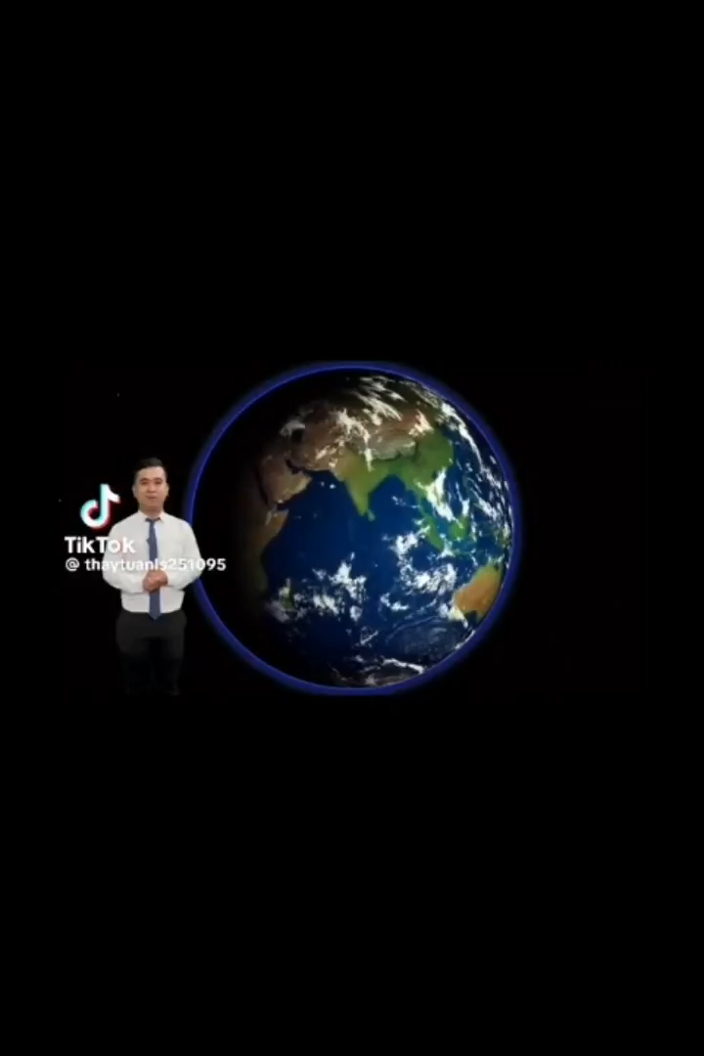

Slide 6
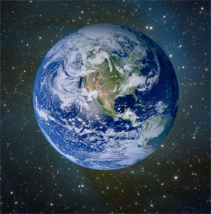
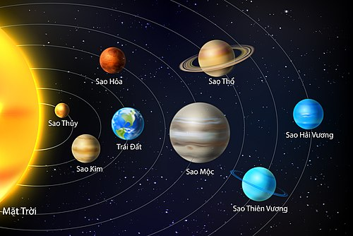
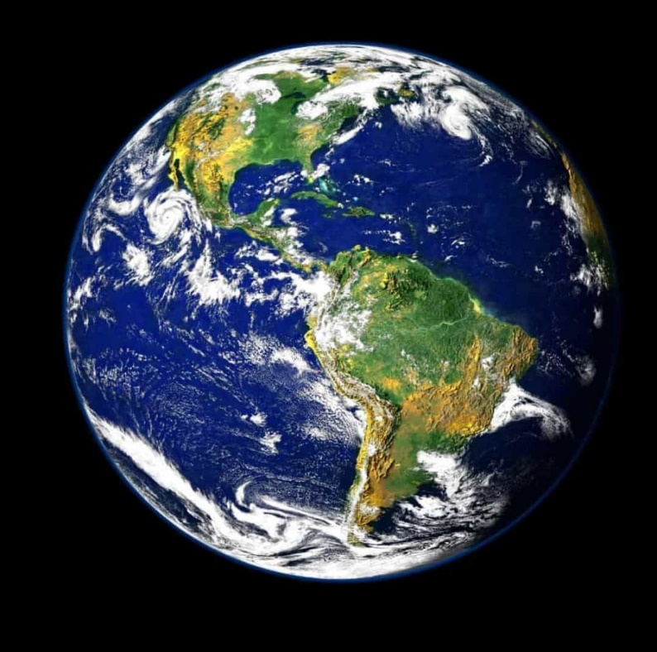

Slide 7
Xác định cực Bắc, cực Nam, đường Xích đạo, bán cầu Bắc, bán cầu Nam.

Slide 8
Quả địa cầu là mô hình thu nhỏ của Trái Đất. Trên quả địa cầu có các vị trí cực Bắc, cực Nam, đường Xích đạo. Đường Xích đạo chia Trái Đất thành hai nửa là bán cầu Bắc và bán cầu Nam.

Slide 9
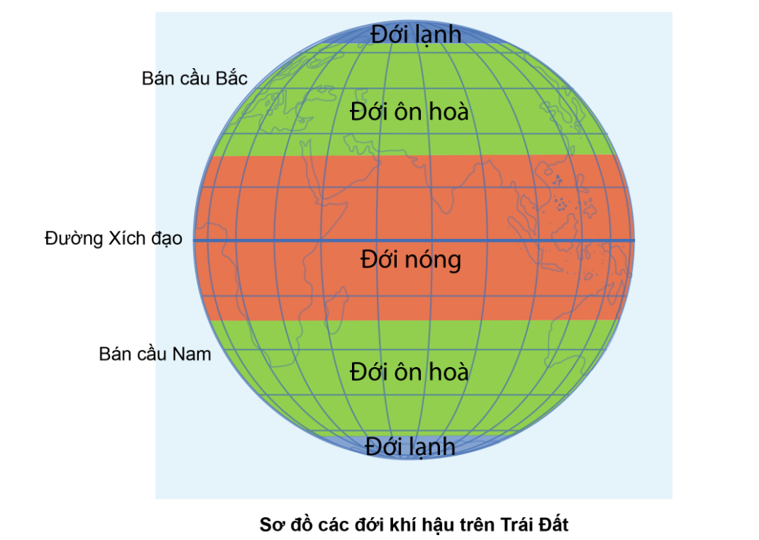
Tìm hiểu về các đới khí hậu
Trên Trái Đất có 5 đới khí hậu: 2 đới lạnh, 2 đới ôn hòa, 1 đợi nóng.
Mỗi bán cầu đều có các đới khí hậu: đới lạnh, đới ôn hòa, đới nóng.

Slide 10
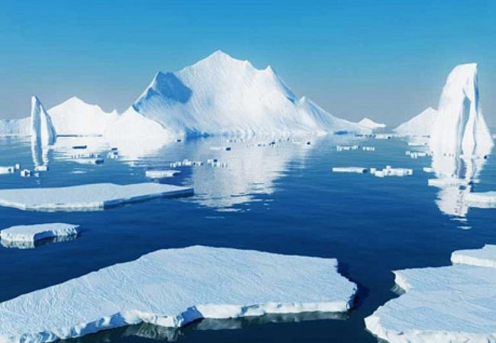

Đới lạnh
Khí hậu lạnh lẽo, nhiệt độ thấp, ít mưa và có tuyết rơi...
Một số động vật sinh sống đới lạnh: Gấu trắng, chim cánh cụt, hải cẩu,...
Thực vật chủ yếu là các cây cỏ, rêu...
Hàn đới

Slide 11
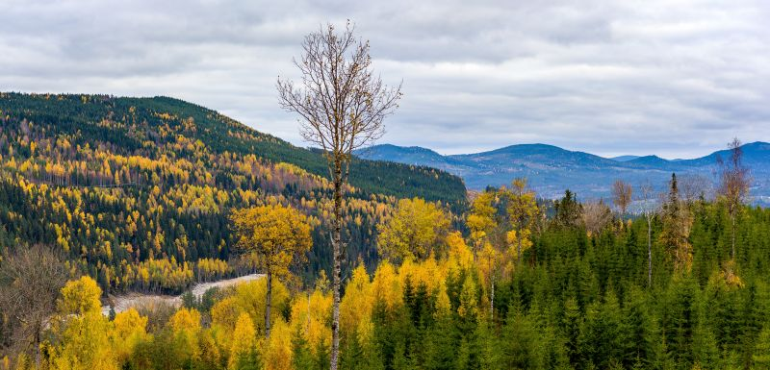
Đới ôn hòa
Khí hậu ôn hòa, vừa nóng vừa lạnh, có 4 mùa xuân – hạ - thu – đông.
Đa dạng các loài thú, côn trùng sinh sống: sói, rắn, chim, kiến...
Cảnh quan thay đổi theo mùa.
Ôn đới

Slide 12
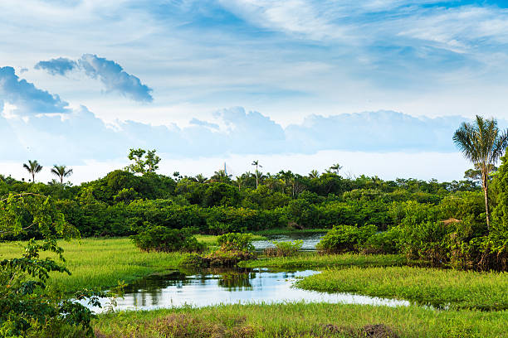
Đới nóng
Khí hậu nóng quanh năm, mưa nhiều, độ ẩm cao...
- Động vật và thực vật đa dạng, phong phú: ngựa, khỉ, voi, sóc...; cây bàng, cây, lúa,...
Nhiệt đới

Slide 13
Thực hành với quả địa cầu:
Chỉ cực Bắc, cực Nam, đường Xích đạo, bán cầu Bắc, bán cầu Nam và các đới khí hậu.
Chỉ vị trí của Việt Nam và cho biết nước ta nằm ở đới khí hậu nào.

